Slide 1
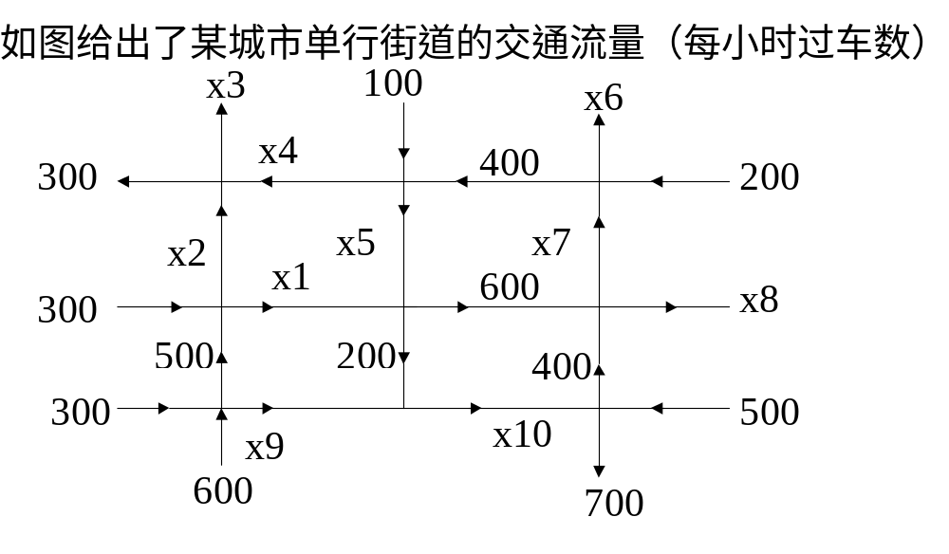
交通流量问题
一、问题

Slide 2
假设：1、全部流入网络的流量等于全部流出网络的流量；
2、全部流入一个节点的流量等于全部流出此节点的
流量。
试建立数学模型确定该交通网络未知部分的具体流量。
二、实验目的：
学会应用线性代数中线性方程组的有关知识建立交通流量问题的数学模型，并用数学软件求其问题的全部解。
三、建模及使用MATLAB软件求解

Slide 3
动物繁殖问题
一、问题
某农场饲养的某种动物所能达到的最大年龄为15岁，将其分成
三个年龄组：第一组，0~5岁；第二组，6~10岁；第三组，11~15岁。动物从第二年龄组开始繁殖后代，经过长期统计，第二年龄组的动物在其年龄段平均繁殖4个后代，第三年龄组的动物在其年龄段平均繁殖3个后代。第一年龄组和第二年龄组的动物能顺利进入下一个年龄组的存活率分别为1/2和1/4。假设农场现有三个年龄段的动物各1000头，问15年后农场三个年龄段的动物各有多少头？
二、实验目的：
巩固线性代数的有关知识，培养学生用矩阵知识解决实际问题的能力。

Slide 4
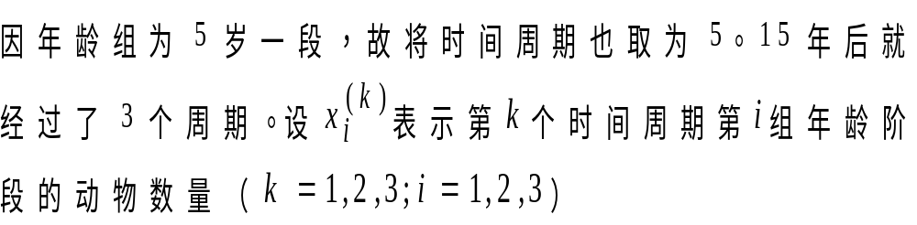

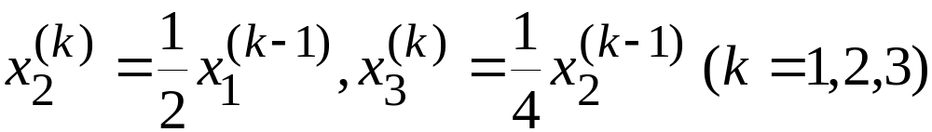

三、问题分析与模型建立

Slide 5
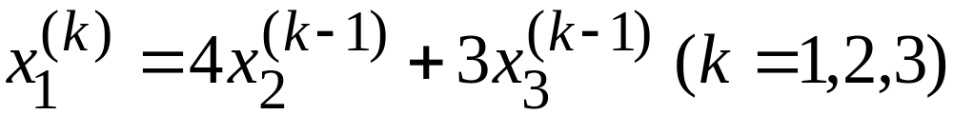
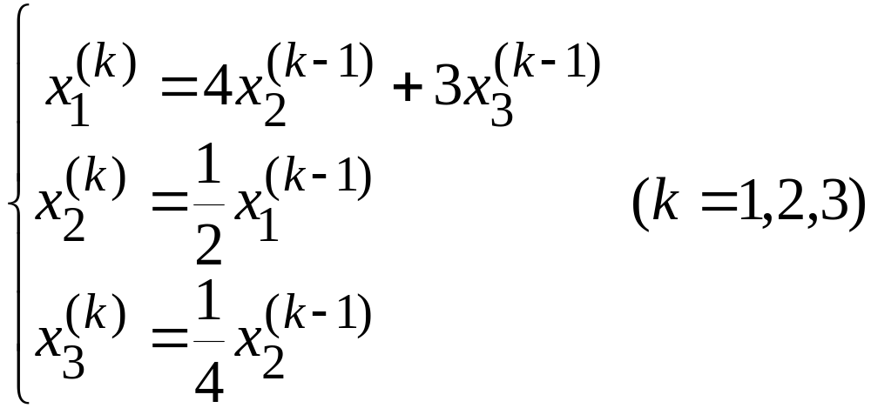
于是我们得到递推关系式：

Slide 6
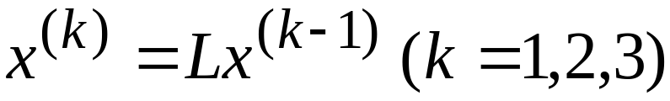
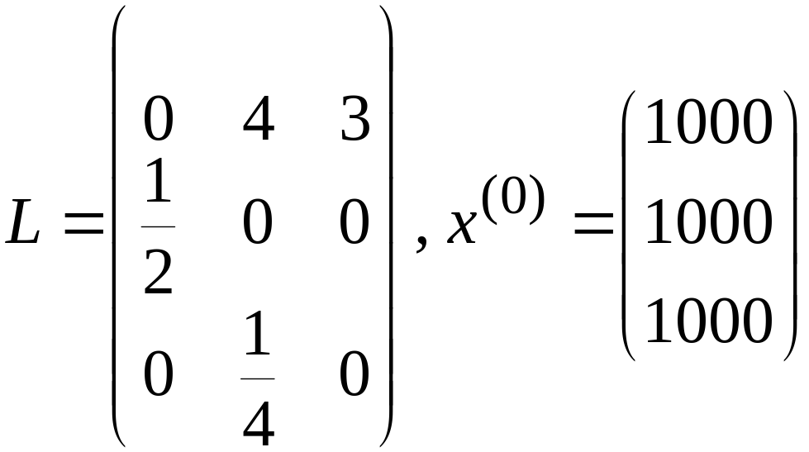
即：
其中
四、模型求解(MATLAB)

Slide 7
五、结果分析
15年后，农场饲养的动物总数将达到16625头，其中0~5岁的有14375头，占86.47%；6~10岁的有1375头，占8.27%；11~15岁的有875头，占5.226%。15年间动物总增长为13625头，总增长率为454.16%。

Slide 8
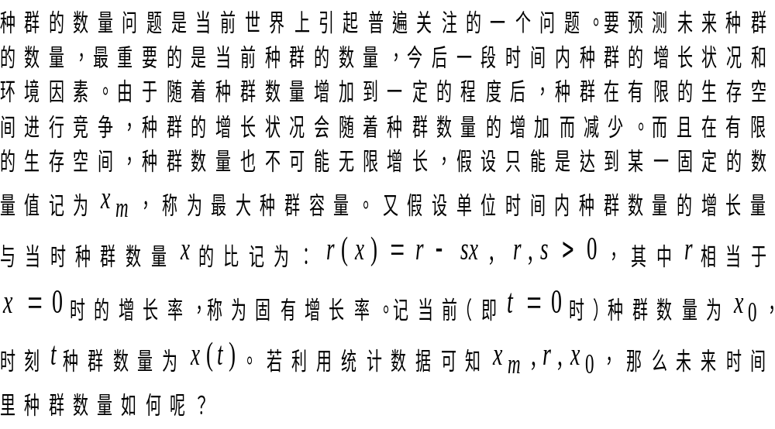
生物种群数量问题
一、问题

Slide 9
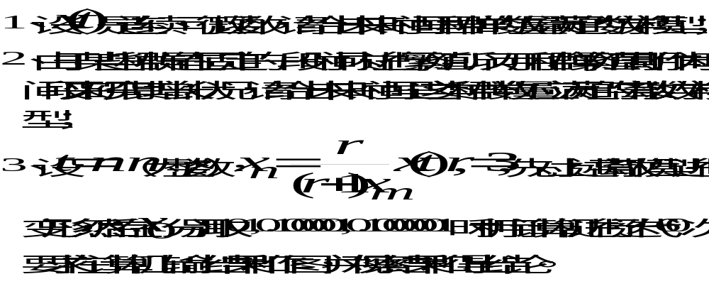
二、实验目的
1、进一步理解极限的概念，了解常微分方程理论的应用；
2、通过一个简单的差分方程的迭代结果了解混沌现象。
三、实验内容及要求

Slide 10
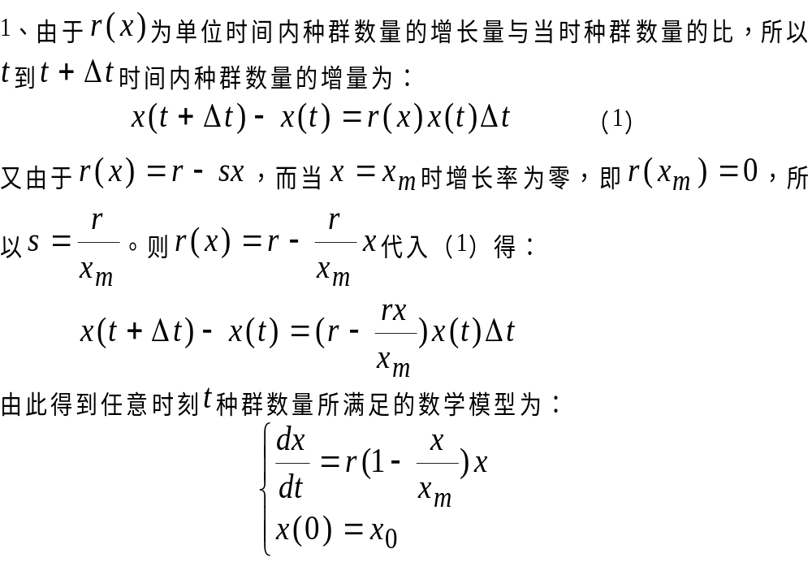
四、问题分析与模型建立

Slide 11
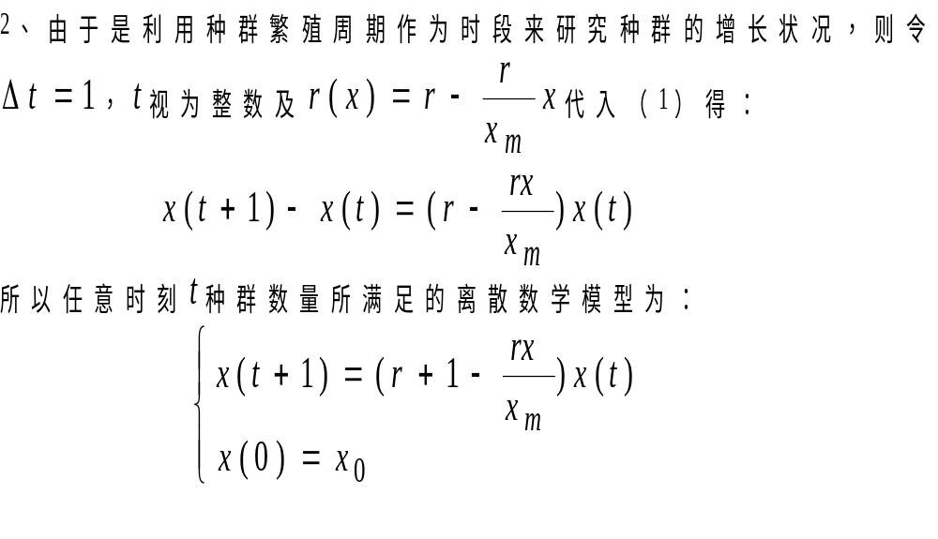

Slide 12
食 谱 问 题
一、问题
某公司饲养实验用的动物以供出售。已知这些动物的生长对饲料中的三种营养成分：蛋白质、矿物质、维生素特别敏感，每个动物每天至少需要蛋白质70g，矿物质3g，维生素100mg，该公司能买到5种不同的饲料，每种饲料1kg的成本如表1所示，每种饲料1kg所含营养成分如表2所示，。
求既能满足动物生长需要又使总成本最低的饲料配方。
表1 五种饲料单位质量（1kg）成本
饲料 | A1 | A2 | A3 | A4 | A5
成本（元） | 0.2 | 0.7 | 0.4 | 0.3 | 0.5

Slide 13
表2 五种饲料单位质量（1kg）所含营养成分
饲 料 | 蛋白质(g) | 矿物质(g) | 维生素(g)
A1 | 0.30 | 0.10 | 0.05
A2 | 2.00 | 0.05 | 0.10
A3 | 1.00 | 0.02 | 0.02
A4 | 0.60 | 0.20 | 0.20
A5 | 1.80 | 0.05 | 0.08

Slide 14
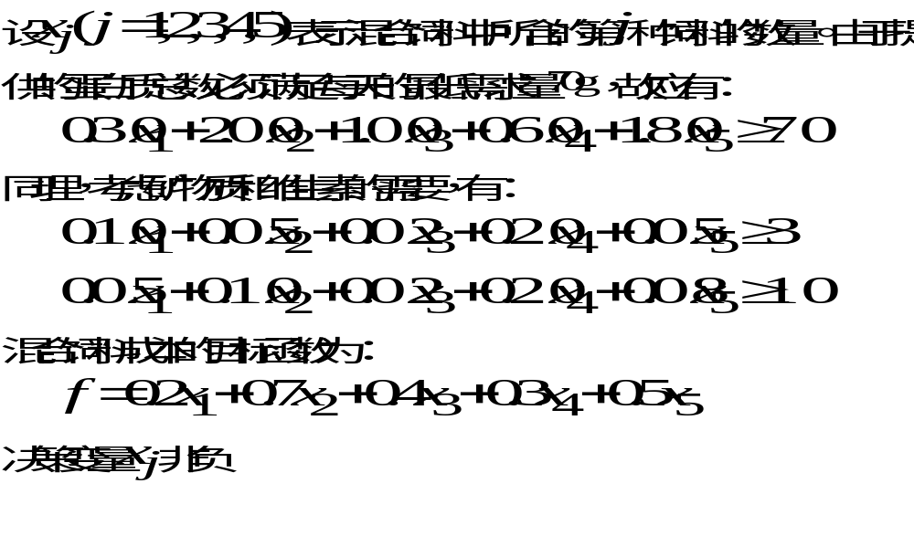
二、问题分析与模型建立

Slide 15
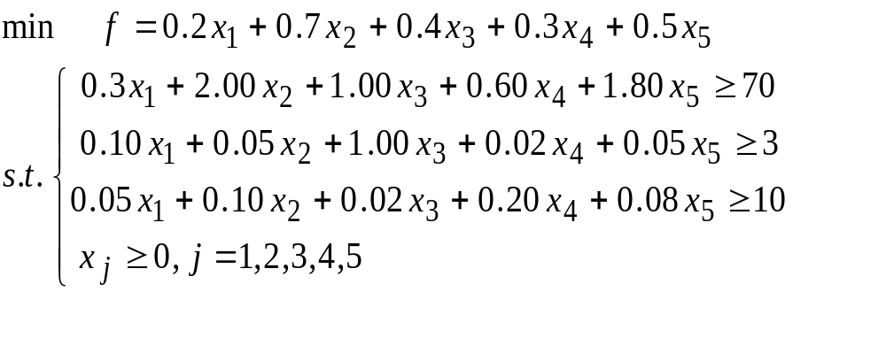
由于希望调配出来的混合饲料成本最低，所以该饲料配比问题是一个线性规划模型：
三、MATLAB软件实现

Slide 16
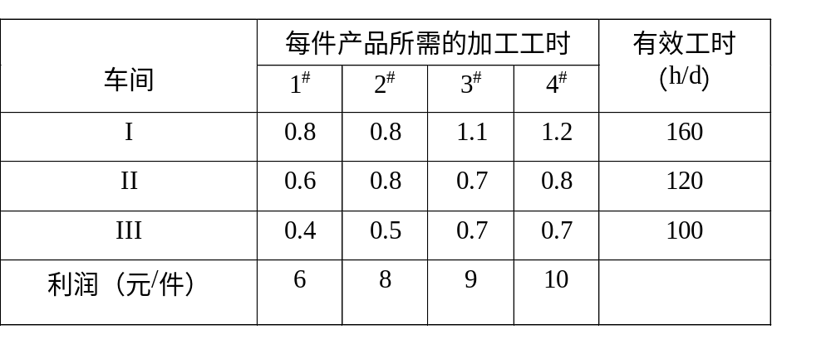
四、实验作业
某工厂生产四种不同型号的产品，而每件产品的生产要经过三个车间的加工，根据该厂现有设备和劳动力等生产条件，可以确定各车间每日的生产能力（我们把它们折合成有效工时数来表示）。各车间每日可利用的有效工时数、每个产品在各车间加工时所花费的工时数以及每件产品可获得的利润见下表。问每种产品每季度各应该生产多少，才能使这个工厂每季度生产总值最大？

Slide 17
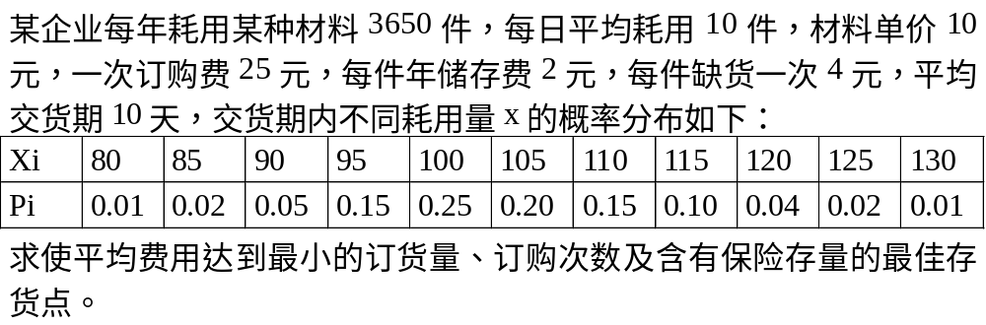
保险储备策略问题
一、问题
二、实验内容与要求
1、求最佳订货量及订货次数
不考虑缺货，看作确定性不允许缺货模型。日需求量为已知常数，周期初始储存为订货量，当储存量耗尽时，所订货物即可到达，建立目标函数使单位时间的平均费用最小。

Slide 18

2、求最佳订货点和保险储备量
考虑订货期内需求增加引起缺货，建立保险储备。订货期内缺货，采取缺货不处理方式，寻求目标函数使年度总费用最小。
三、符号假设
四、问题分析与模型建立

Slide 19
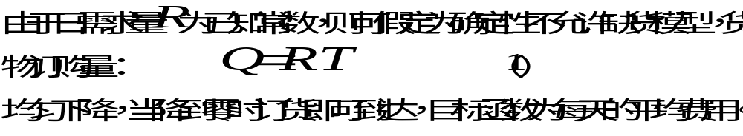
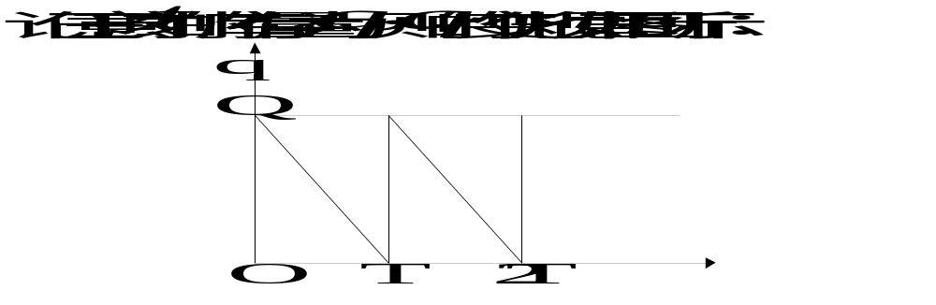
1、求最佳订货量及订货次数

Slide 20
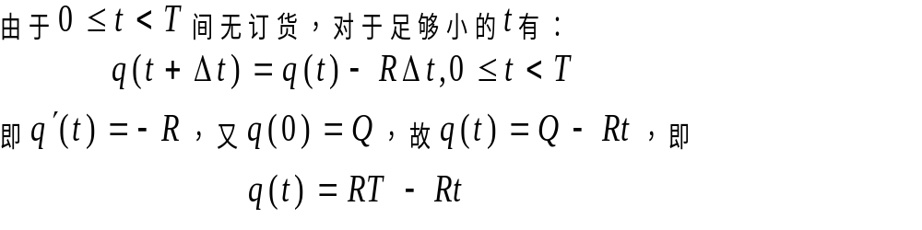
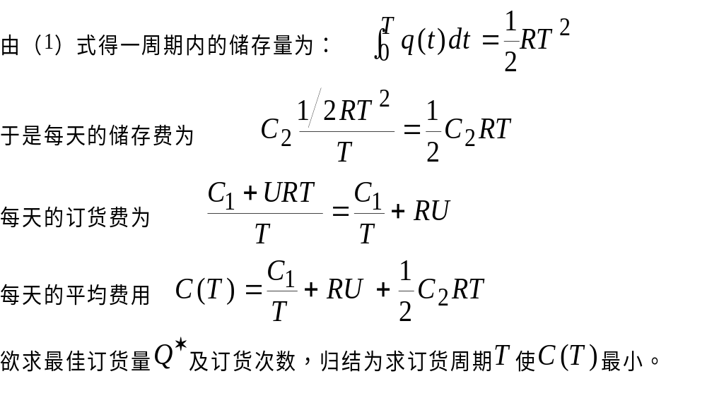

Slide 21
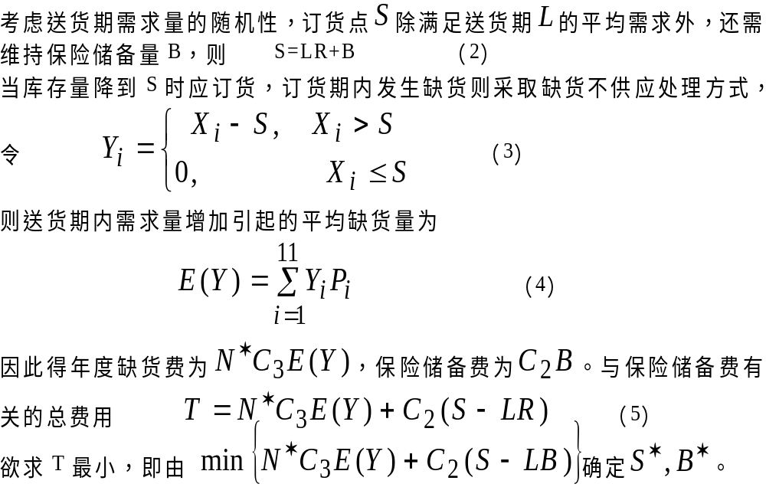
2、求最佳订货点和保险储备量

Slide 22
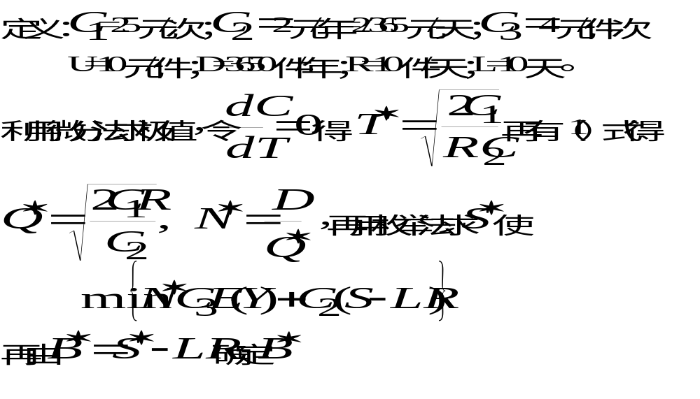
五、问题求解

Slide 23
六、结果分析
由结果看出：
（1）不采用储存策略，缺货费用较多；
（2）保存较多的库存量，储备费用较多；
（3）建立合理的保险储备量，则企业的年度平均费用最少。
这无疑给企业的领导者提供了科学可行的决策依据。
这是一个经济活动中常见的模型，既可用于工业生产，也可用于商业管理，军事作战等领域。
1、考虑延迟交货引起缺货，应如何建立保险储备来进行决策。
2、试用此模型研究其它保险问题。如汽车保险问题，研究汽车年事故率、年维修次数、保险金额、保险陪率等关系。

